Slide 2
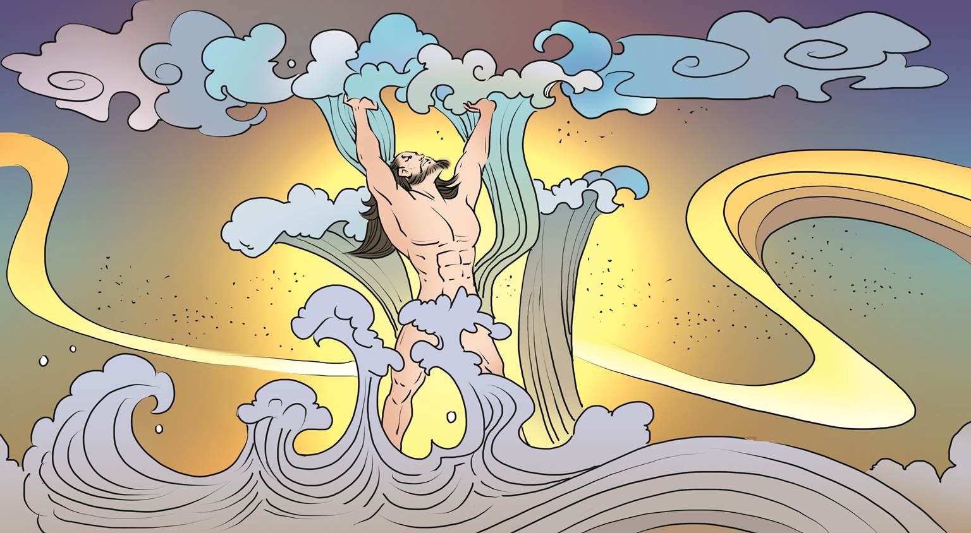

语文 四年级 上册
盘古开天地
12
四块石小学
宋雅洁

Slide 3
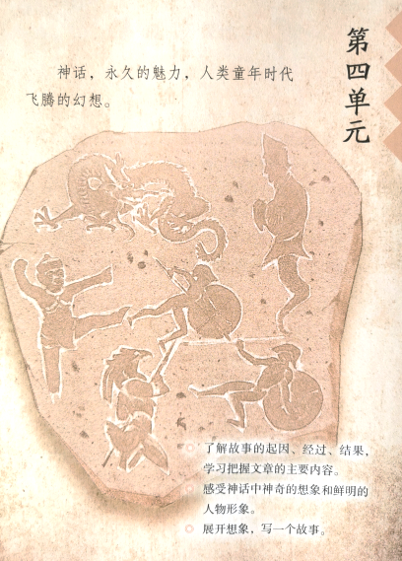
单元主题：神话
语文要素：了解故事的起因、经过、结果，学习把握文章的主要内容；感受神话中神奇的想象和鲜明的人物形象。

Slide 4
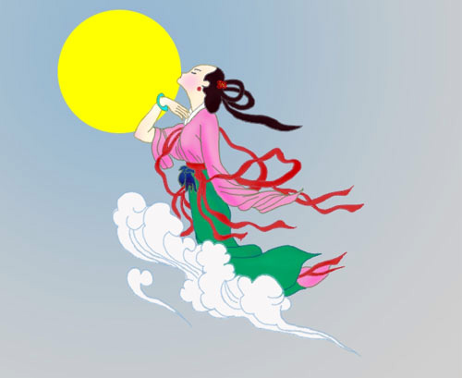
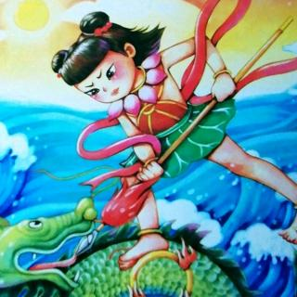
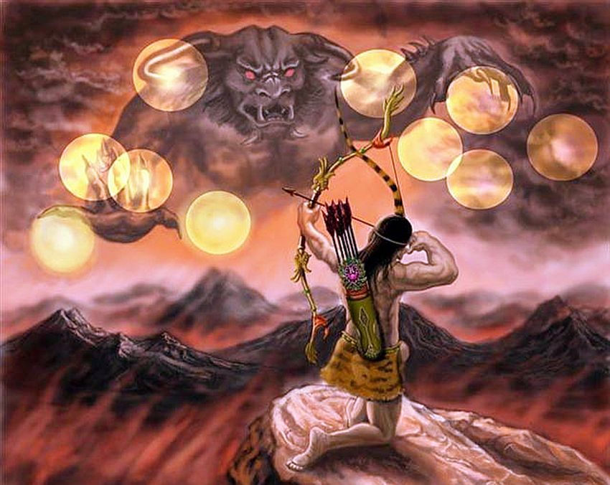
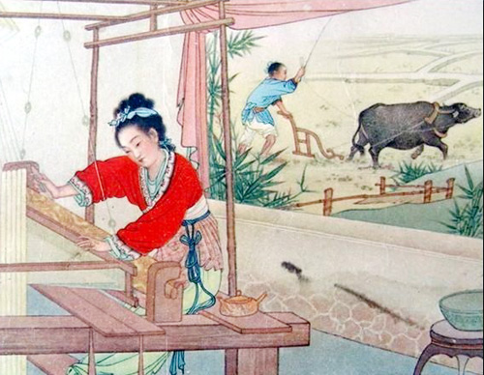

Slide 5
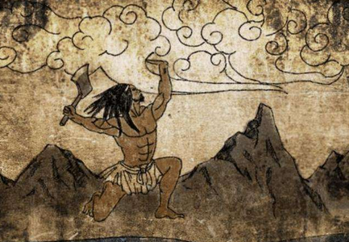

Slide 6
翻身 劈开 撑开 累倒
斧头 缓缓 血液 茂盛
奔流不息 精疲力竭

Slide 7
血[xuè]
1. 人和高等动物体内循环系统中的液体组织。
2. 有血统关系的 ～亲。～缘。
3. 比喻刚强热烈 ～性。～气。
4. 姓。
血[xiě]
义同“血”（xuè） 流了一点～。吐了两口～。

Slide 8
翻身 劈开 撑开 累倒
斧头 缓缓 血液 茂盛
奔流不息 精疲力竭

Slide 9
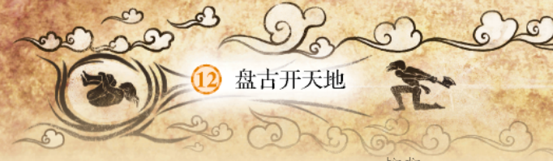
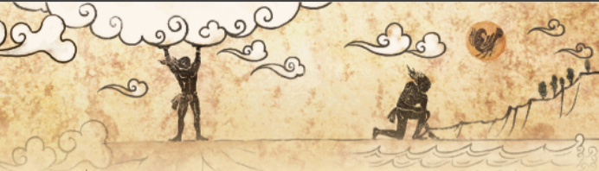

观察并思考每幅图讲了什么内容？
读课文，找出文中与图画对应的段落。

Slide 10
学习要求：
默读课文一、二自然段，边读边找出你认为神奇的地方，圈出关键词句，完成后小组交流。

Slide 11
很久很久以前，天和地还没有分开，宇宙混沌一片，像个大鸡蛋。有个叫盘古的巨人，在混沌之中睡了一万八千年。

Slide 12
他一使劲翻身坐了起来，只听咔嚓一声，“大鸡蛋”裂开了一条缝，一丝微光透了进来。

Slide 13
巨人见身边有一把斧头，就拿起斧头，对着眼前的黑暗劈过去，只听见一声巨响，“大鸡蛋”碎了。

Slide 14
轻而清的东西，缓缓上升，变成了天；
重而浊的东西，慢慢下降，变成了地。

Slide 15
课堂检测
一、看拼音，写词语。
pī kāi huǎn huǎn hún zhuó chēnɡ qǐ
（ ）（ ） （ ） （ ）
xuè yè mào shènɡ jié jìn quán lì
（ ）（ ） （ ）
二、连一连。
隆隆的 巨人 照耀 斧头
巍峨的 雷声 创造 大地
辽阔的 花草树木 发生 宇宙
茂盛的 大地 拿起 变化

